Slide 1
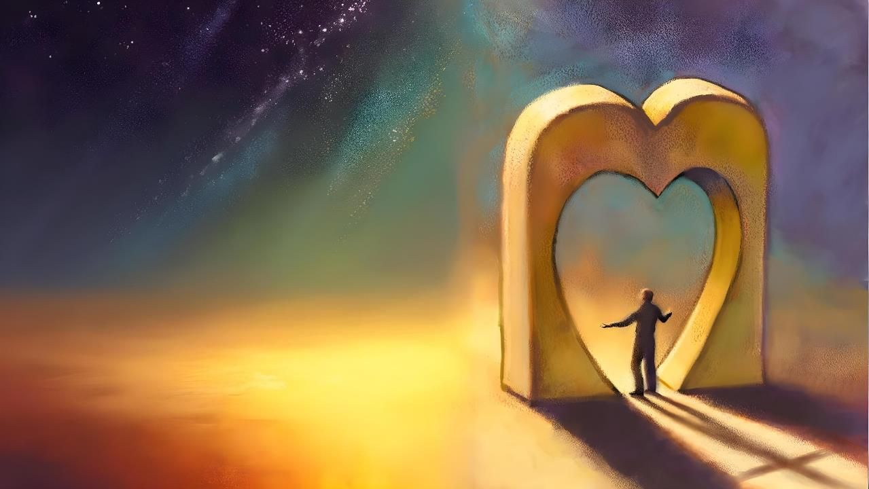
SEERICHA JIRAACHUU
Barnoota 9ffaa Hagayya 30, 2025

Slide 2
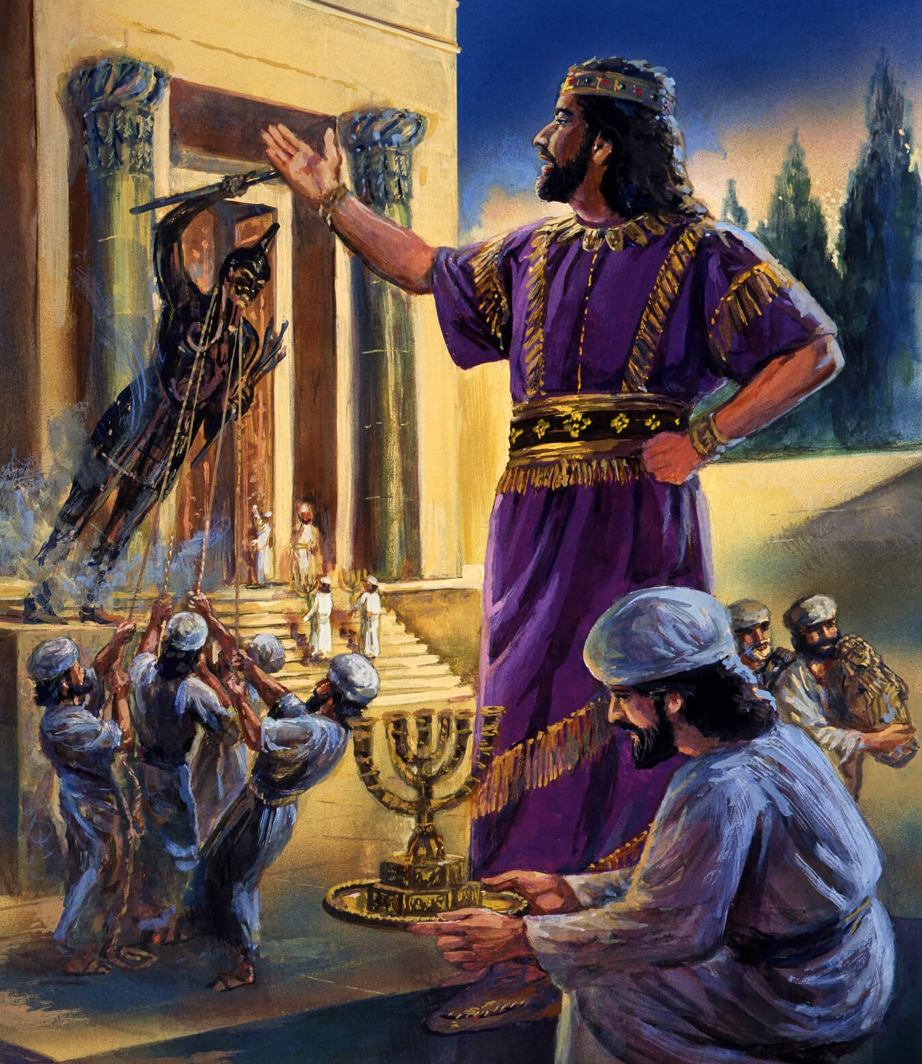
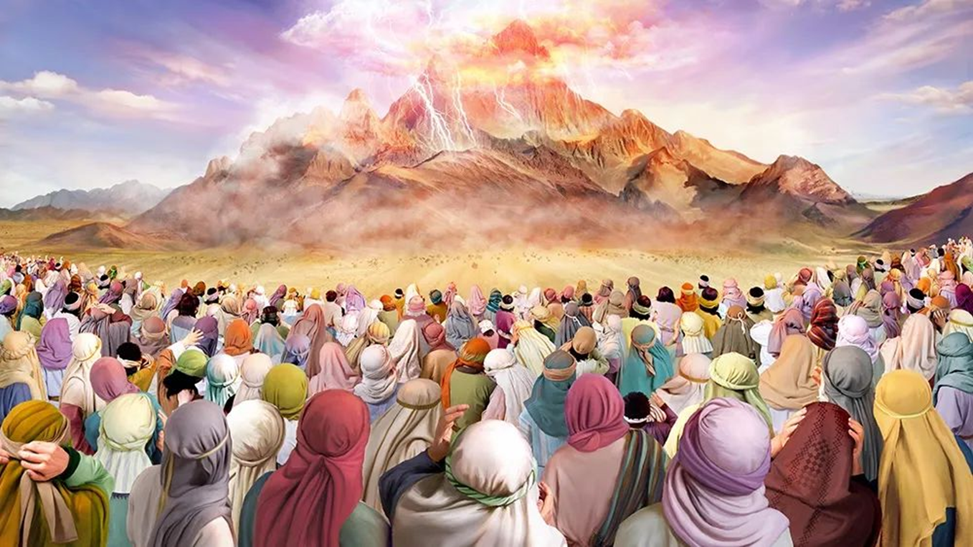
“Ergasii WAAQAYYO Museedhaan akkana jedha; ”Saba Israa’elitti waan kana himi: ‘Akka Ani samii irraa isinitti dubbadhe isin mataan keessan argitaniirtu; Ana biratti waaqota kam iyyuu hin tolfatinaa. Waaqota meetiii ykn waaqota warqee hin tolfatinaa.” Ba’uu 20:22, 23

Slide 3

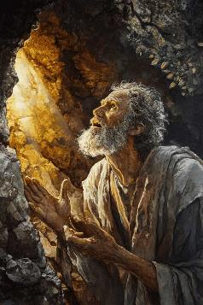
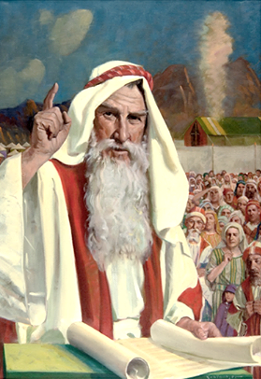
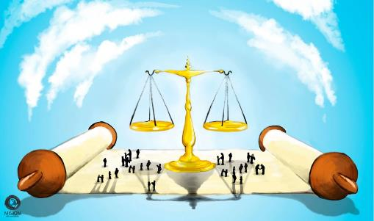


Erga Abboommii Kudhanan dhagahanii booda, Museedhaan ati nuyii fi Waaqayyo gidduu dhaabadhuu jedhan(Ba’uu 20:19). Yeroo sanaa ka’ee Waaqayyo Museetti seericha kenne, inni immoo sabatti dabarse.
Seeronni kun, “mallattoo kakuu” jedhamanii kan waamaman jireenya saba Israa’eliin qajeelchuuf kennaman, kanaaf kan keenyas akkasuma qajeelchu (haala keenya ammaa wajjin qixa barbaachisaatti nu sirreessuudhaan).
Gabaabaadhumatti, hojii irra oolmaa Abboommota kurnanii kan jireenya keenya guyyaa guyyaa keessatti dhimma nuuf baasani dha.
Akka itti seericha jiraatan:
  Akka itti fincila to’atan(Ba’uu 21:1-32)
  Akka itti hawaasa keessa jiraatan (Ba’uu 21:33-23:19)
  Akka itti mo’icha argatan (Ba’uu 23:20-33)
Akka itti seericha hubatan:
  Seera ijaa baafannaa.
  Badhaasaa fi Adabbii.

Slide 4

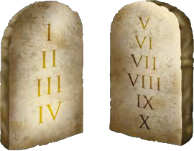

AKKA ITTI SEERICHA JIRAATAN

Slide 5

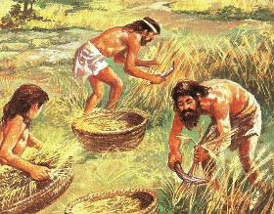
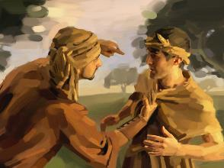
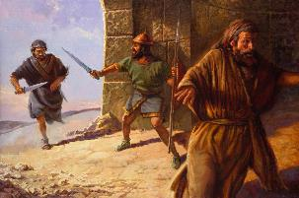
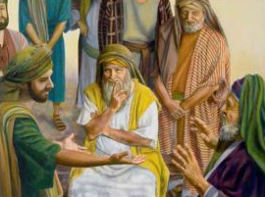
AKKA ITTI FINCILA TO’ATAN
“Namni nama rukutee ajjeesu innis haa ajjeefamu.” (Ba’uu 21:12)
Mallattoon kakuu hawaasa Ibirootaatiif seerota barbaachisoo sadii tumuufiidhaan jalqaba:
Garbummaa (Ba’uu 21:2-11)
  Dhiironni waggoota torba booda gadhiifamu.
  Dubartoonnis, hin heerumne taanaan bilisa.
  Dhiirri yoo filannoo isaa ta’e garbummaatti hafuu ni danda’a.
Adaba du’aa (Ba’uu 21:12-17)
  Nama ta’e jedhee ajjeesuuf
  Nama maatii isaa miidhu ykn abaaruuf
  Nama dirqisiisee gudeeduuf
Madaa (Ba’uu 21:18-32)
  Maallaqaan adabuuf dirqisiisuu
  Yoo ulfi irraa ba’uun mudate, abbaan murtii fi dubartittiin (abbaa manaa ishee wajjin) adaba itti muru.
Seerri kun hundinuu gar-malee nama miidhuu fi walirratti ka’uu namoota gidduudhaa balleessuuf yaaluufi dha.

Slide 6

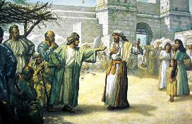
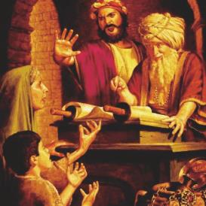
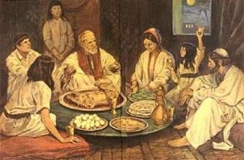
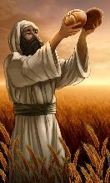
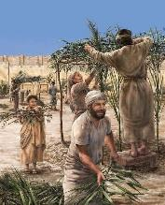
AKKA ITTI HAWAASA KEESSA JIRAATAN
“Namni tokko yoo durba hin kaadhimatamin gowwoomsee ishee wajjin ciise, inni gabbara misirrittiif malu baaseefii ishee haa fuudhu.” (Ba’uu 22:16)
Waaqayyo seerota “bu’uuraa” nuuf kenneema akka isinii mijatetti hojii irra oolchaa jedhee nu dhiisuutti hin quufne. Eeggannaadhaan fakkeenyota qabatamoo nuy sirriitti hojii irra oolchuu dandeenyu nuuf kenne.
Fakkeenyonni kun, miidhaan beeladni beelada irraan ga’u dabalata (Ba’uu 21:35-36); liqeessuu fi kireessuu (Ba’uu 22:14-15); walitti dhufeenya gaa’ela duraa (Ba’uu 22:16)...
Warra dadhaboo fi moggaatti qabamaniif eeggachuuf xiyyeeffannoo addaatu kenname, ta’us bu’aa qajeelaa hin taane isaaniif hin argamsiisu – jechuun isaaniin fayyaduuf utuu haqa hin jallisin ykn isaan hin miidhin jechuu dha (Ba’uu 22:21-23; 23:2-3, 6).
Seerri kun, Waaqayyoo fi saba Isaa gidduutti kakuu waan ta’eef, karaa nuy ittiin Isaa wajjin wal qabsiifnu of keessaa qaba. Boqonnaa Sanbataatti dabalee, dirqama ayyaaneffannaa cubbuu irraa walaba ba’uu keenya, eegumsa Waaqaa fi egeree ulfina qabeessa nu eeggatu kan agarsiisu kabajuu akka qabnu nu yaadachiisa.

Slide 7

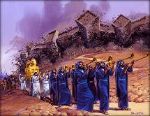
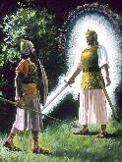
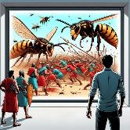
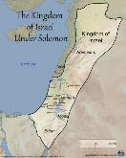
AKKA ITTI INJIFATAN
Waaqayyo waan Israa’el godhu itti hime
Sagalee Isaa dhaga’i, yoos Waaqayyo diinota keetti diina ni ta’a
(23:21-22)
Waaqayyoof qofa hojjedhu, yoos Waaqayyo dhukkuba hundumaa ni balleessaa (23:24-26)
Waaqota isaanii akka hin waaqessinetti, Kana’aanotaa wajjin hidhata hin uuminaa (23:32-33)
Waaqayyo waan Israa’el gochuuf adeemu itti hime
Ergamaa Isaa ergee eeguudhaan, isaan ni tiksa (23:20)
Ergamichi isaan dura ba’uudhaan, Kana’aanitti isaan ni galcha [kallattii] (23:23)
Jiraattota achiitti sodaa ni naqa (23:27)
Akka inni isaan ari’uuf sonsa ni erga (23:28)
Irraa jala ari’ee isaan ni baasa (23:29-30)
Hamma Israa’el Mediteraaniyaanii kaasee hanga Efiraaxisitti qabatutti, Inni dabarsee isaanitti ni kenna (23:31)
“Akka inni karaa irratti si eegee iddoo ani qopheessetti si galchuuf kunoo ani fuula kee dura ergamaa koo tokko nan erga.” (Ba’uu 23:20)
Waaqayyo Abirhamiif maaliif lafa Kana’aanotaa hin laanneef? “Jallinni Amoorotaa waan hin guutiniif” (Uum. 15:16).
Ayyaana jaarraa afurii booda, Kana’aanonni daandii isaanii hin jijjiirranne. Yeroo itti nagaadhaan laficha Israa’elotaaf dabarsanii kennan ture! (Ba’uu 13:17)
Utuu isaan loluu hin barbaachisin, erga Waaqayyo Gibxii isaan baasee, galaana lamatti hiree, dinqiitti isaan sooree, Ergamaa Isaatiinis isaan geggeessee… utuu isaan hin lolin Kana’aaniin kennuufii hin danda’uu?

Slide 8

“Baroota keessatti, seerri Waaqayyoo akka madaallii sonaa isa olaanaatti eegamee turfame. Seera Kanaan kan hin hammatamin, argannoon saayinsii hundi ykn sammuun jabaan qorannoodhaan bira ga’e tokko hin jiru. Seerri Waaqayyoo wabii jireenyaa fi qabeenyaa fi nagaa gammachuuti. Waan yeroo ammaafis bara baraan nu barbaachisu nuu mirkaneessuuf nuuf kenname.”
EGW (The Upward Look. October 7)

Slide 9

AKKA ITTI SEERICHA HUBATAN

Slide 10

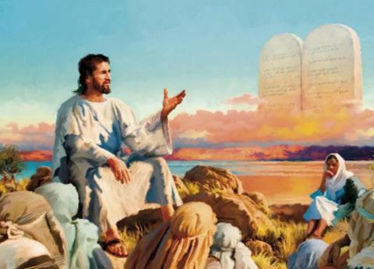

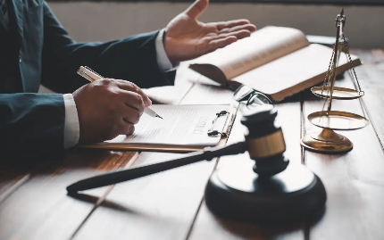
SEERA IJAA BAAFANNAA
“qooda ijaa, ija; qooda ilkaanii, ilkaan; qooda harkaa, harka; qooda miillaa, miilla;” (Ba’uu 21:24)
Yesuus yeroo lallaba gaara irraa lallabe, seera ijaa baafannaa diige (Maat. 5:38-42) … moo hin diigne?
Himni “akka akkas jedhame dhageessaniittu… Ani garuu isiniinan jedha” jedhu seera tokkoyyuu hin diigne (Yesuus himuma “hin ajjeessin” ykn “hin ejjin” jedhu fayyadame, garuu takkaa diiguu yaadee hin beeku). Dhugaan jiru, Yesuus yeroo hundumaa Seericha baballisaa, fooyyessaa fi hiikkaa isaa isa dhugaa kennaa ture.
Tasumaa namni waan nama biraa miidheef, ija isaa ykn harka isaa dhabuun akeeka isa dhugaa seera ijaa baafannaa miti.
Seerri kun akeekni inni qophaa’eef, ijaa baafannaa ittisuuf, dhiiga dhangalaasuu hambisuuf, akkasumas utuu hin qoratamin ijaa akka hin baafanne gochuufi dha. Miidhaan geessifame abbaa seeraatiin qoratamee, maallaqaan gatiin akka ba’uu fi akka kaffalamuuf ture. Shaakalli kun kan kaa’ameef, namni harka ofii isaatiitiin haqa akka ofii hin laanneefi dha. Haqni hojii irra ooluu qaba, garuu bifa seera Waaqaa wajjin wal fudhatuun ta’uu qaba.

Slide 11

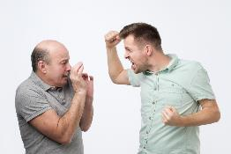

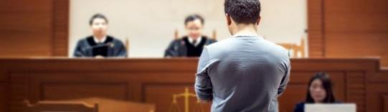
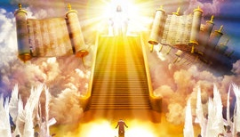
BADHAASAA FI ADABA
“Inni riphee utuu hin eeggatin Waaqatu harka isaa buuse yoo ta’e garuu iddoo ani ramadutti haa baqatu” (Ba’uu 21:13 NIV)
Hawwiin ijaa baafannaa nu keessa gadi fagaatee jira. Yeroo hundumaa ammoo miidhama nurra ga’ee wajjin wal hin madaalu: “Inni kana na godhee jennaan, animmoo caalchiseen kana irratti raawwadh” jenna.
Yesuus, faallaa waan gochuu hawwinuu akka goonu barbaada: hamaaf gaarii akka deebifnu barbaada (Maat. 5:44). Meerreree haqni? Isa miidhaa geessiseef eenyutu waan isaaf malu kaffalaree?
Namni miidhaa geessise hin adabamin, ykn ijaa baafannaan hin jiraatin jedhee nutti himaa hin jiru Waaqayyo. Garuu, kan Inni ifa godhee nutti himaa jiru, kan ijaa baasu Ana jedheetu (Rom. 12:19-21).
Miidhama dhuunfaatti nama irra ga’uuf ijaa baafannaaf seerri kenname yoo ilaalcha godhe illee, tooftaa dhaddachaa hundeessuudhaan miidhaa ga’uu malu daangesseera (Ba’uu 21:12-13, 22; 22:8-9).
Namni tokko ergaan takkaa himachuus, murtii kennuus fi raawwachiisuus hin danda’u. Adabni yoo kenname, raawwiin isaa ammoo karaa adeemsa seeraa ta’uu qaba. Kiristoos immoo abbaa murtii Isa olaanaa fi Isa xumuraati.

Slide 12

“Akka Uumaa waan hundumaatti, Waaqayyo bulchaa waan hundumaati, kanaaf Seera Isaa guutummaa yuniversii keessatti hojii irra oolchuuf Isatu mirga qaba. Waan seerri Isaa uumama Inni uume irraa gaafatuu gadi gaafachuun, seericha badiisatti dabarsanii kennuu dha. Nama seera Isaa irra daddarbe utuu hin adabin dhiisuun, yuniversii waliin dhahama keessa gashuu dha. Seerri sonaa, ittisa Waaqayyo namaa fi cubbuu gidduu kaa’e dha. Kanaaf ogummaa daangaa hin qabne sun, sirrii fi jallaa gidduu, cubbuu fi qullaa’ummaa gidduu, garaa garummaa kaa’e.”
EGW ( The Signs of the Times , June 5, 1901)

